Slide 1
العلوم الوحدة الرابعة: الأرضُ والفضاءُ والغلافُ الجويُّ الفصل الثاني: الأرضُ والسماءُ

Slide 2
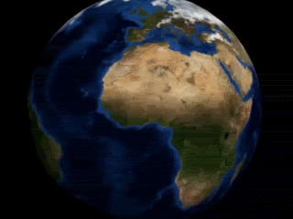
الدرس الثاني: مكوّناتُ الغلافِ الجويِّ
في هذا الدرسِ سنكونُ قادرين على أن:
نُعدّدَ مكوّناتِ الغلافِ الجويِّ.
نَتعرّفَ على أهميّةِ الهواءِ للكائناتِ الحيّةِ.

Slide 3
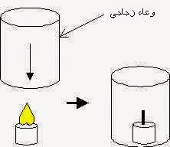
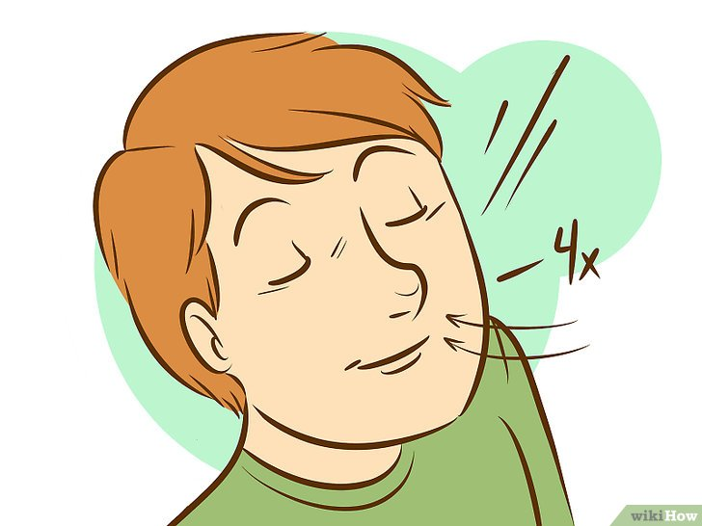
مُكوّناتُ الهواءِ
يتكوّنُ الهواءُ من:
الأوكسجين، الضروريِّ لتنفُّسِ الأحياءِ، ويساعدُ على الاحتراقِ.
ثُنائي أوكسيد الكربون.

Slide 4
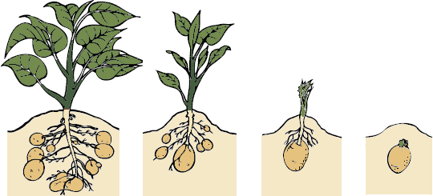
مكوّنات الهواء
3. النتروجين (الآزوت) الضروريِّ للتربةِ والنباتاتِ.

Slide 5
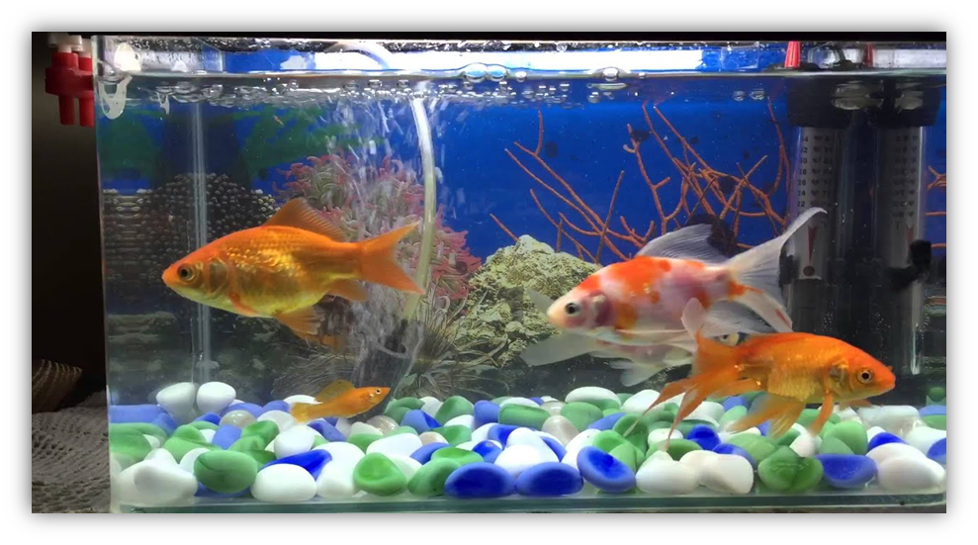
الأسماكُ؟ كيف تتنفّسُ
تتنفّسُ الأسماكُ الأوكسجين
المُنحَلَّ في الماءِ

